Slide 1


Sentinel使用和源码分析
马士兵教育 马坤鹏

Slide 2

目录
▷ 分布式系统遇到的问题
▷ 常见容错方案
▷ 常见的容错组件
▷ Sentinel基本操作
▷ 限流算法
▷ 源码分析

Slide 3
一、分布式系统遇到的问题

Slide 4
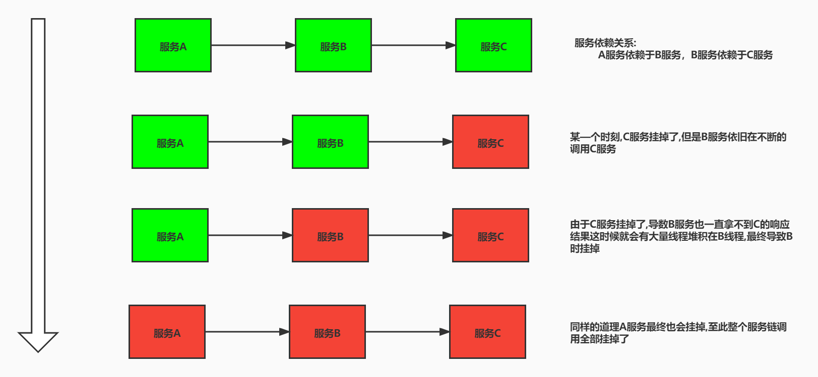
服务雪崩效应

Slide 5
服务雪崩效应
1、程序Bug
2、大流量请求
3、硬件故障
4、缓存击穿

Slide 6
二、常见容错方案

Slide 7
容错方案
▷ 隔离
▷ 超时
▷ 限流
▷ 熔断
▷ 降级

Slide 8
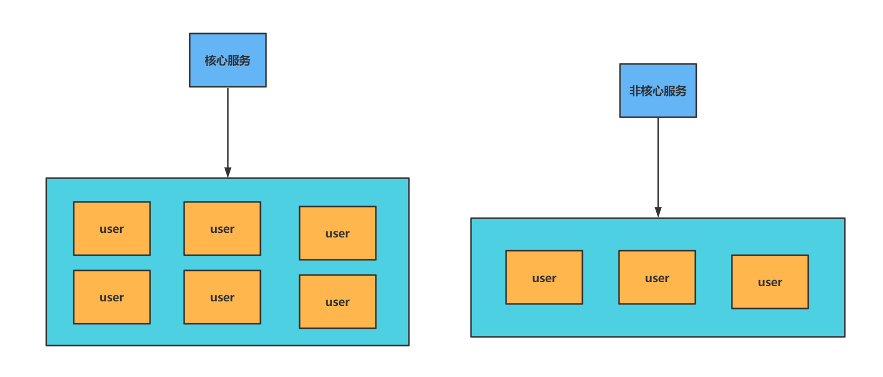
隔离

Slide 9
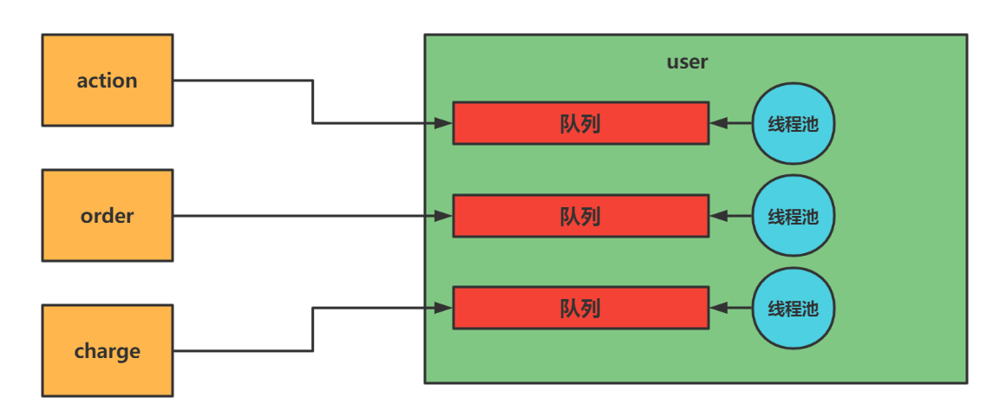
隔离

Slide 10
超时
在上游服务调用下游服务的时候，上游服务设置一个最大响应时间，如果超过这个时间，下游未作出反应，上游服务就断开请求，释放掉线程。

Slide 11
限流
限制请求核心服务提供者的流量，使大流量拦截在核心服务之外，这样可以更好的保证核心服务提供者不出问题，对于一些出问题的服务可以限制流量访问。

Slide 12
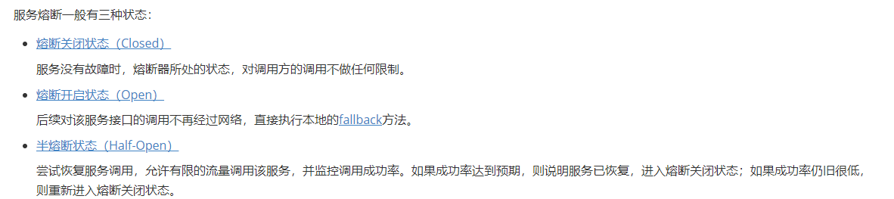
熔断
在互联网系统中，当下游服务因访问压力过大而响应变慢或失败，上游服务为了保护系统整体的可用性，可以暂时切断对下游服务的调用。

Slide 13
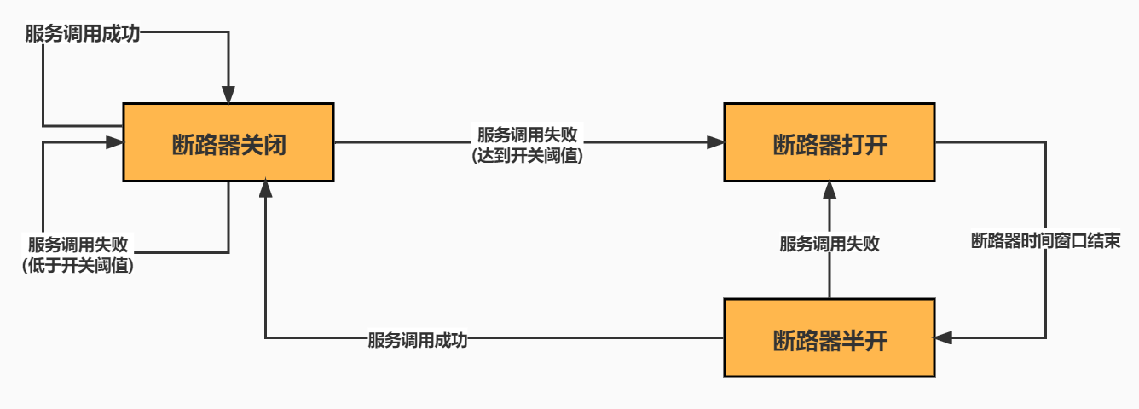
熔断

Slide 14
降级
所谓降级就是我们调用的服务异常超时等原因不能正常返回的情况下，我们返回一个缺省的值。

Slide 15
三、常见的容错组件

Slide 16
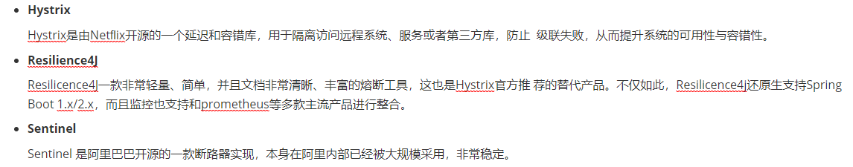

Slide 17
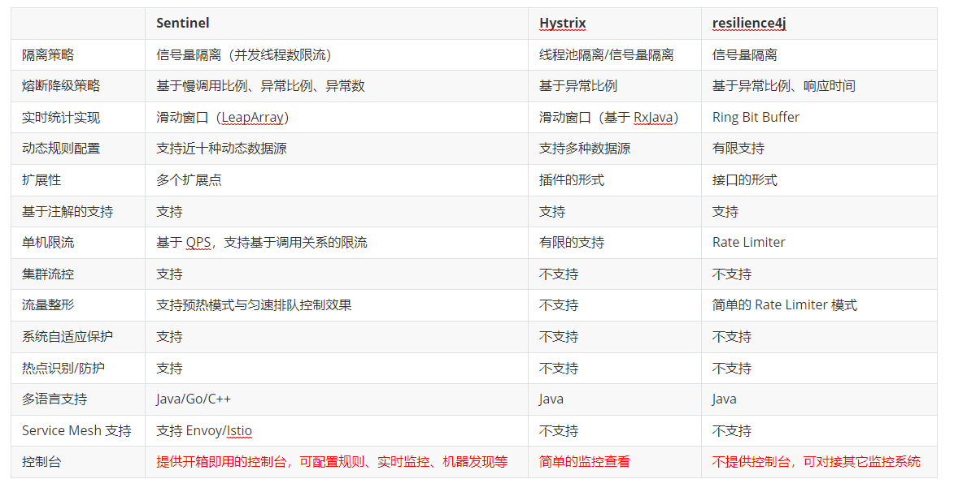

Slide 18
四、Sentinel基本操作

Slide 19
1、什么是Sentinel2、基本概念3、Sentinel 功能和设计理念4、Sentinel快速开始5、Sentinel规则（dashboard）6、 Sentinel规则持久化7、 RestTemplate整合Sentinel8、Feign整合Sentinel

Slide 20
1、Sentinel是什么

Slide 21
什么是Sentinel
Sentinel (分布式系统的流量防卫兵) 是阿里开源的一套用于服务容错的综合性解决方案。它以流量为切入点, 从流量控制、熔断降级、系统负载保护等多个维度来保护服务的稳定性。
特征： 丰富的应用场景
完备的实时监控 广泛的开源生态
完善的 SPI 扩展点
组成部分： 核心库（Java客户端） 控制台（Dashboard）

Slide 22
2、基本概念

Slide 23
基本概念
资源
规则

Slide 24
3、Sentinel 功能和设计理念

Slide 25
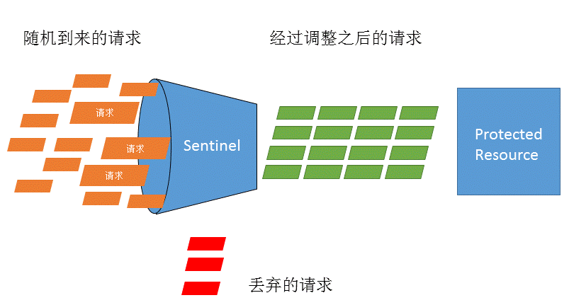
Sentinel功能和设计理念
流量控制（上游）

Slide 26
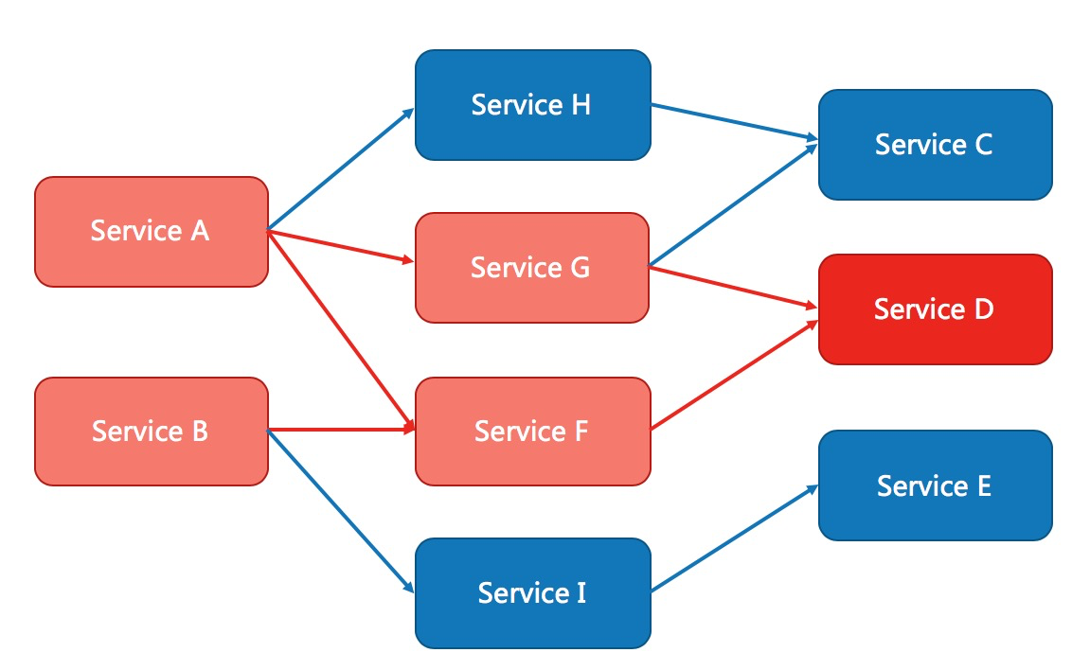
Sentinel功能和设计理念
熔断降级（下游）

Slide 27
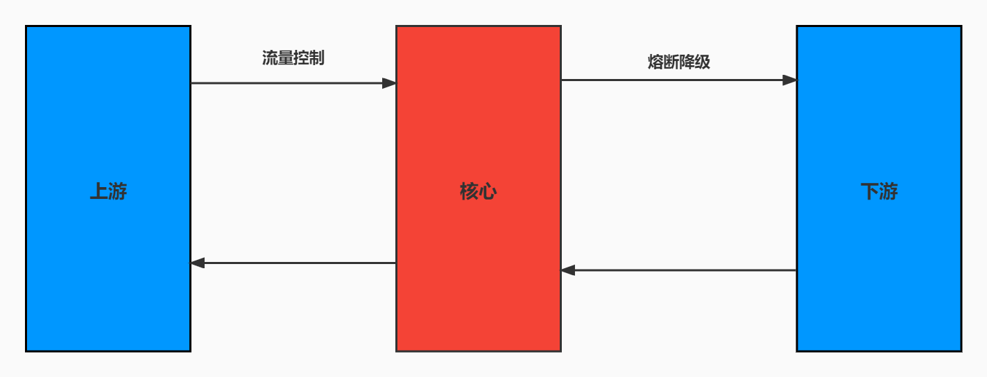
Sentinel功能和设计理念

Slide 28
4、Sentinel快速开始

Slide 29
5、Sentinel规则（dashboard）

Slide 30
6、Sentinel规则持久化

Slide 31
7、RestTemplate整合Sentinel

Slide 32
8、Feign整合Sentinel

Slide 33
五、限流算法

Slide 34
六、源码分析

